Slide 1
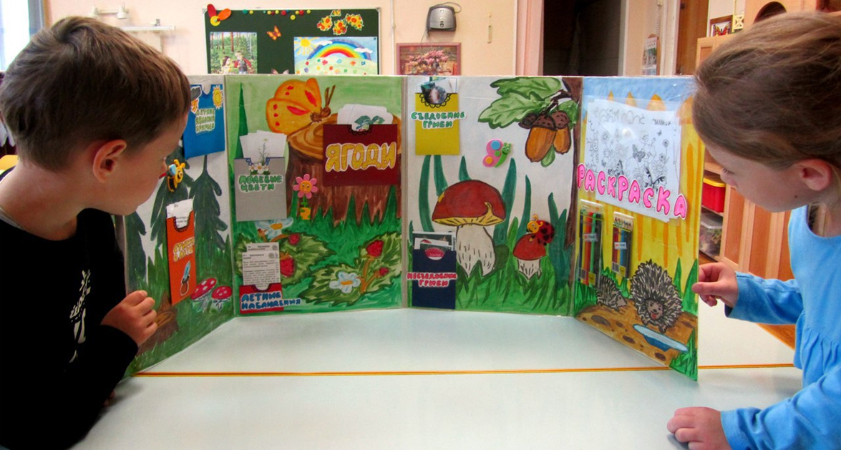
Лэпбук - как средство
развития познавательных способностей воспитанников.

Slide 2
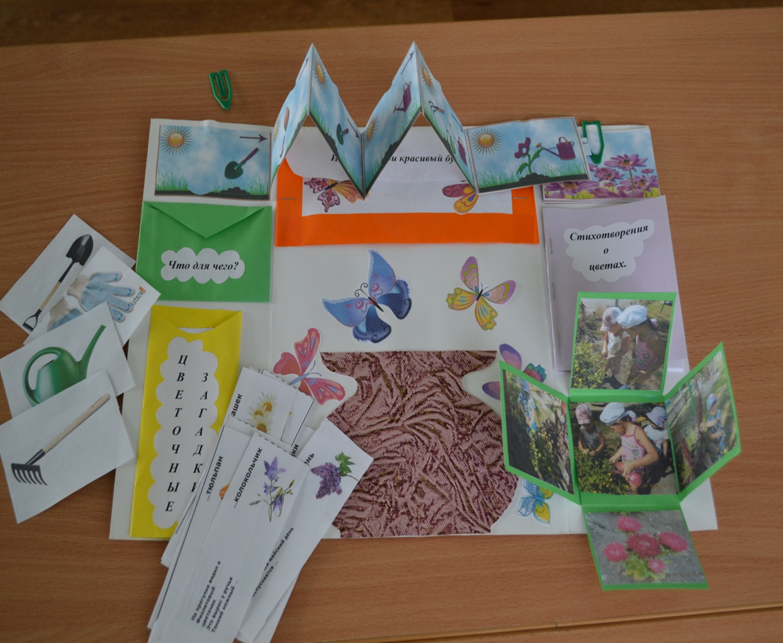
Федеральный государственный стандарт дошкольного образования (ФГОС ДО) ориентирует нас, педагогов, на создание благоприятных условий для развития воспитанников в соответствии с их возрастными и индивидуальными особенностями и склонностями, развития способностей и творческого потенциала каждого ребенка как субъекта отношений с самим собой, другими детьми, взрослыми и окружающим миром.

Slide 3
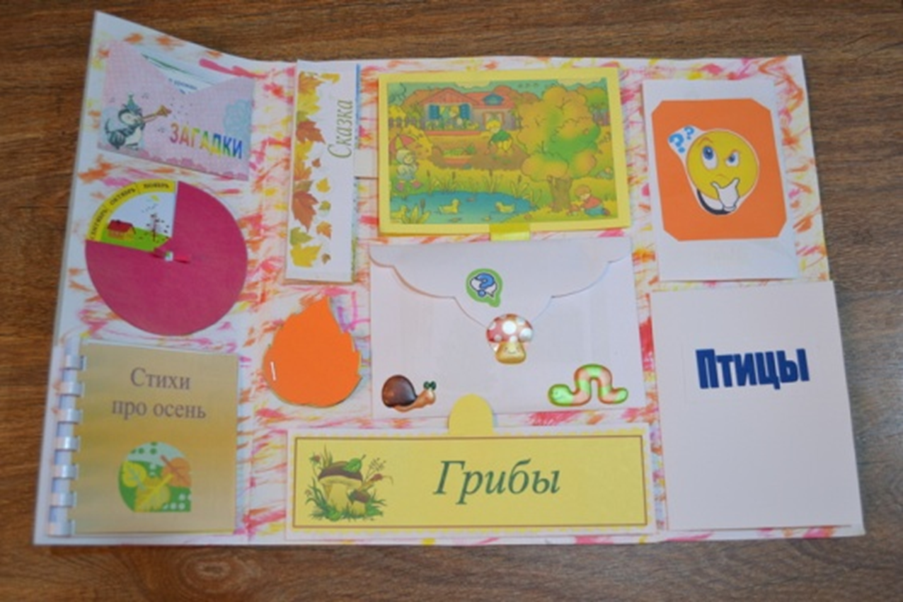
Что такое лэпбук?
Лэпбук – сравнительно новое средство обучения.
Впервые создавать лэпбуки начали американцы.
В переводе означает- наколенная книга, дословно lap –колени, book – книга.
Лэпбук - интерактивная, тематическая папка, которая содержит в себе множество кармашков, окошечек, книжек раскладушек, по разному раскрывающихся, способствует развитию мелкой моторики воспитанников.

Slide 5
Лепбук отвечает требованиям ФГОС ДО к предметно-развивающей среде:
- информативен;
- полифункционален: способствует развитию творчества, воображения. Пригоден к использованию одновременно группой детей (в том числе с участием взрослого как играющего партнера);
- Обладает дидактическими свойствами;
- является средством художественно-эстетического развития ребенка, приобщает его к миру искусства;
Вариативен (есть несколько вариантов использования каждой его части);
Его структура и содержание доступно воспитанником дошкольного возраста;
Обеспечивает игровую, познавательную, исследовательскую и творческую активность всех воспитанников.

Slide 6
Использование лэпбука решает следующие задачи: - Формирование познавательных интересов и познавательных действий ребёнка в различных видах деятельности; - Обогащение развивающей образовательной среды, которая представляет собой систему условий социализации и индивидуализации детей; - Оказание помощи ребёнку по своему желанию организовать информацию по изучаемому объекту или теме и лучше понять и запомнить материал; - Повторение пройденного (в любое удобное время ребёнок просто открывает лэпбук и с радостью повторяет пройденное, рассматривая сделанную своими же руками книжку); - Формирование умения ребёнка самостоятельно собирать и организовывать информацию; - Обеспечение индивидуализации образовательного процесса (лэпбук позволяет выбрать задание под силу каждому); Организация самостоятельной деятельности.

Slide 7
Лэпбук обеспечивает:
построение образовательной деятельности на основе взаимодействия взрослых с детьми, ориентированного на интересы и возможности каждого ребенка;
развитие любознательности, познавательной мотивации и образовательной активности;
развитие воображения, творческой активности и инициативы, в том числе речевой;
возможность выбора детьми материалов, видов активности, участников совместной деятельности и общения;
создание условий для участия родителей в образовательной деятельности.

Slide 8
Лэпбук – вид совместной деятельности взрослого и ребенка
Лэпбук отвечает основным тезисам партнёрской деятельности взрослого с детьми.
Это - включенность воспитателя в деятельность наравне с детьми;
- добровольное присоединение дошкольников к деятельности (без психического и дисциплинарного принуждения);
- свободное общение и перемещение детей во время деятельности (при соответствии организации рабочего пространства);
- открытый временной конец деятельности (каждый работает в своем темпе).
Создание лэпбука - эффективное средство для привлечения родителей к сотрудничеству.
Родители обеспечивают поддержку:
организационную (экскурсии, походы)
техническую (фото, видео)
информационную (сбор информации для лэпбука)
мотивационную (поддерживание интереса, уверенности в успехе)

Slide 9
Лэпбук привлекает совей необычной формой, ярким цветом и разнообразием материала. Каждый лэпбук уникален, нет правильного или неправильного метода его создания. Работа над лэпбуком достаточно разнообразна, опирается на принцип "ничего готового детям" и создает условия для совершения самостоятельных, пусть и незначительных пока, открытий. Очень важно создать для каждого ребенка ситуацию успеха и показать значимость вклада каждого ребенка в большое общее дело.

Slide 10
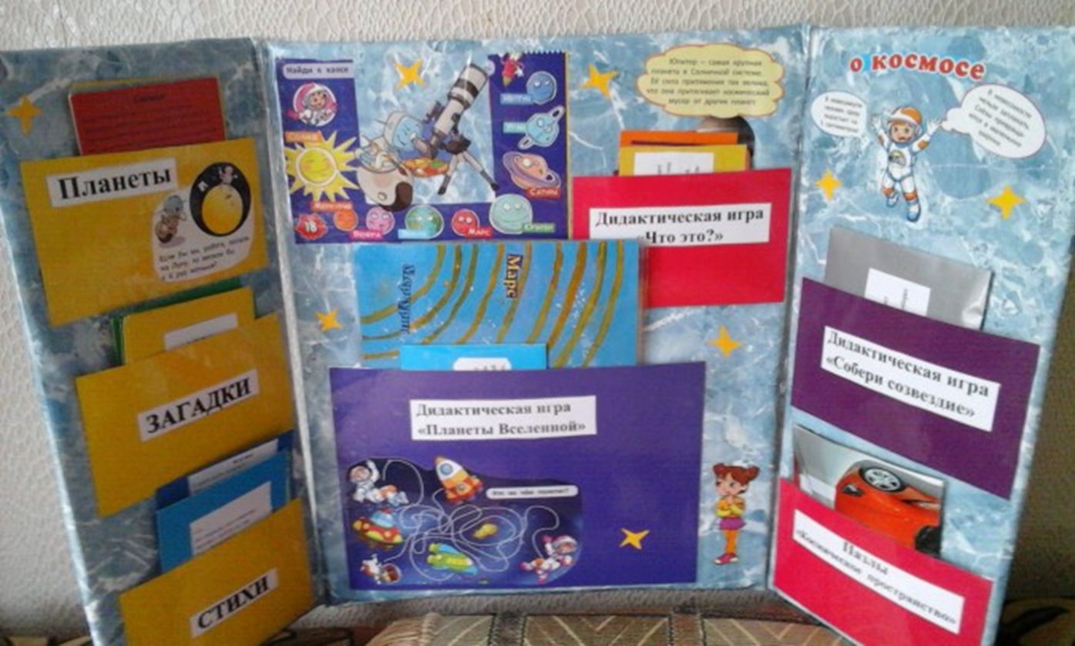
Подводя итог, можно сказать, что плюсы работы над созданием лэпбука неоспоримы. Создание лэпбука позволяет всесторонне смотреть на проблему, ставить задачи и решать их, творчески подходя к вопросу организации, подбору информации и способов ее оформления. Так же создание лэпбука обеспечивает развитие ребенка в 5 взаимодополняющих образовательных областях, дает возможность для его позитивной социализации, личностного развития, развития инициативы и творческих возможностей на основе сотрудничества со взрослыми и сверстниками.

Slide 17
Спасибо за внимание!

Slide 18
Зачем нужен лэпбук?
1. Помогает ребенку по своему желанию организовать информацию по изучаемой теме, лучше понять и запомнить материал (особенно если ребенок визуал).
2. Это отличный способ для повторения пройденного. В любое удобное время ребенок просто открывает лэпбук и с радостью повторяет пройденное, рассматривая сделанную своими же руками книжку.
3. Ребенок научится самостоятельно собирать и организовывать информацию.
4. Лэпбук хорошо подходит для занятий в группах, где одновременно обучаются дети разных возрастов.
Можно выбрать задания под силу каждому (для малышей – кармашки с карточками или фигурками животных, например, а старшим детям – задания, подразумевающие умение писать и т.д. и сделать такую коллективную книжку.)
5. Создание лэпбука является одним из видов совместной деятельности взрослого и детей. А может быть еще и формой представления итогов проекта или тематической недели.

Slide 19
1. Лэпбук – активизирует у детей интерес к познавательной деятельности; 2.Появляется возможность проявить себя каждому ребёнку! 3. Помогает детям лучше понять и запомнить информацию ; 4. Лэпбук – позволяет сохранить собранный материал; 5. Это просто интересное и творческое занятие!

Slide 20
ПРЕИМУЩЕСТВА ЛЭПБУКА
ребенок самостоятельно собирает нужную информацию - Побуждает интерес у детей к познавательному развитию - Может разнообразить занятие или совместную деятельность со взрослым - Развивает креативность и творческое мышление, речь - Объединяет детей для увлекательного и полезного занятия

Slide 21
Лэпбук привлекает детей своей необычной формой, ярким цветом и разнообразием материала. Каждый лэпбук уникален, нет правильного или неправильного метода его создания.
Работа над лэпбуком достаточно разнообразна, опирается на принцип "ничего готового детям" и создает условия для совершения самостоятельных, пусть и незначительных пока, открытий. Очень важно создать для каждого ребенка ситуацию успеха и показать значимость вклада каждого ребенка в большое общее дело.

Slide 22
Лэпбук
дает возможность для позитивной социализации,
личностного развития,
развития инициативы и творческих возможностей
на основе сотрудничества со взрослыми и сверстниками.

